Slide 1

Подготовила:
Воспитатель
детского сада №13
город Лысково
Загуляева НА

Slide 2
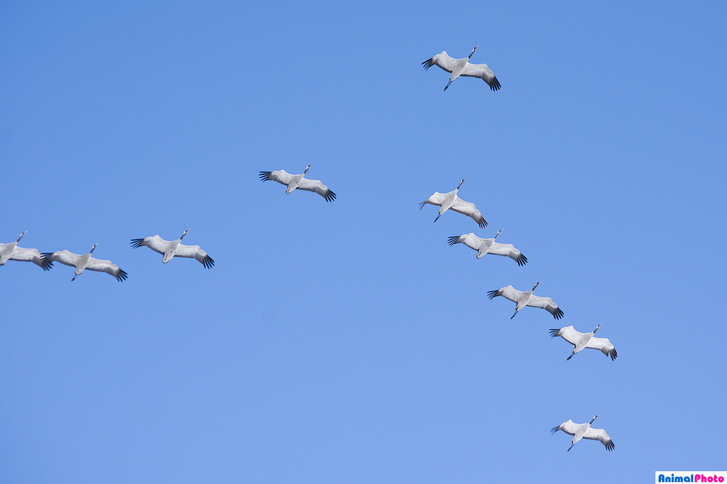
22 октября в России отмечают праздник «День белых журавлей»
Ребята, Вы знаете, кто такие журавли?
Почему праздник назван в их честь?
Что символизирует этот праздник?
Об этом я расскажу вам сегодня.

Slide 3
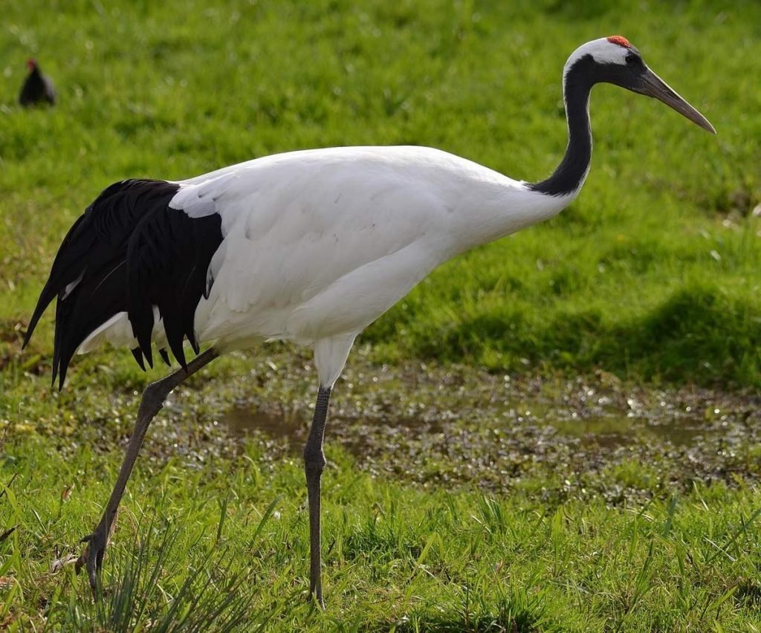
Журавли – это перелётные птицы

Slide 4
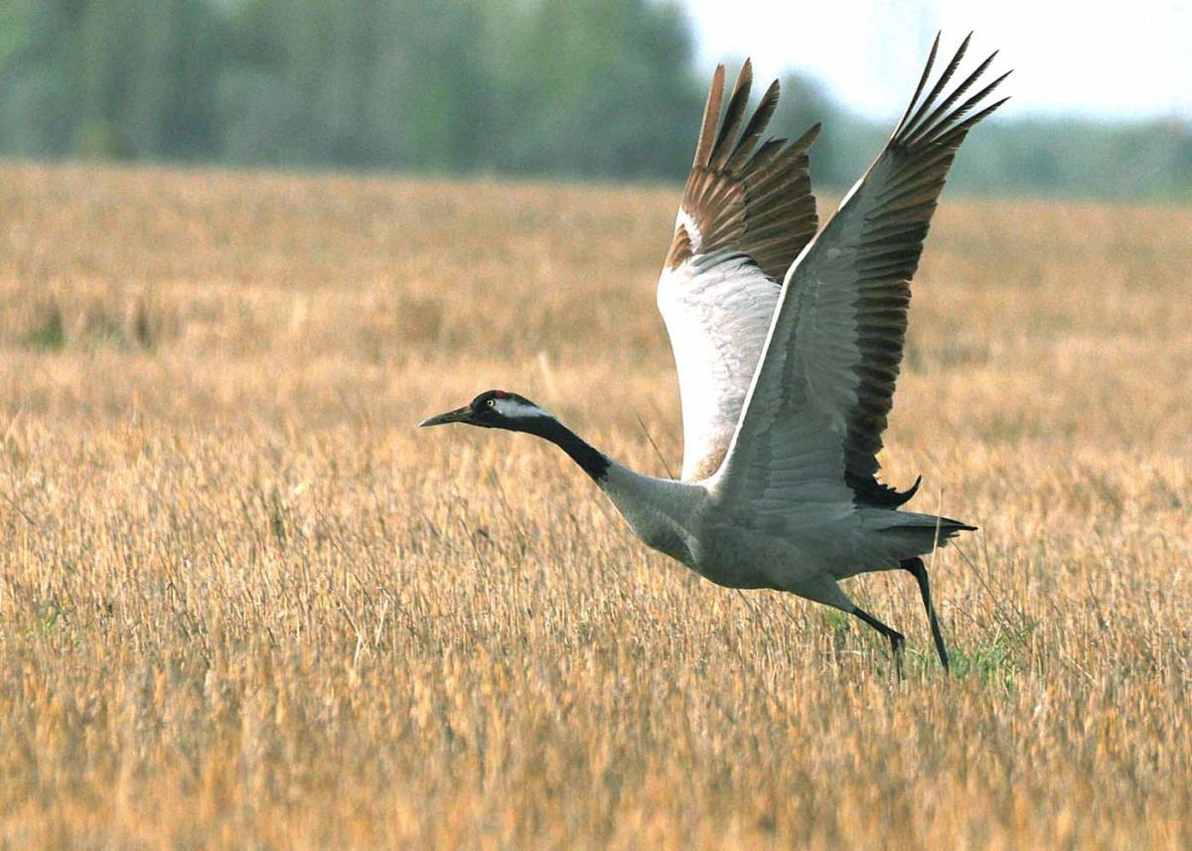
На Земле обитает
много видов журавлей
серый журавль (самый большой)

Slide 5
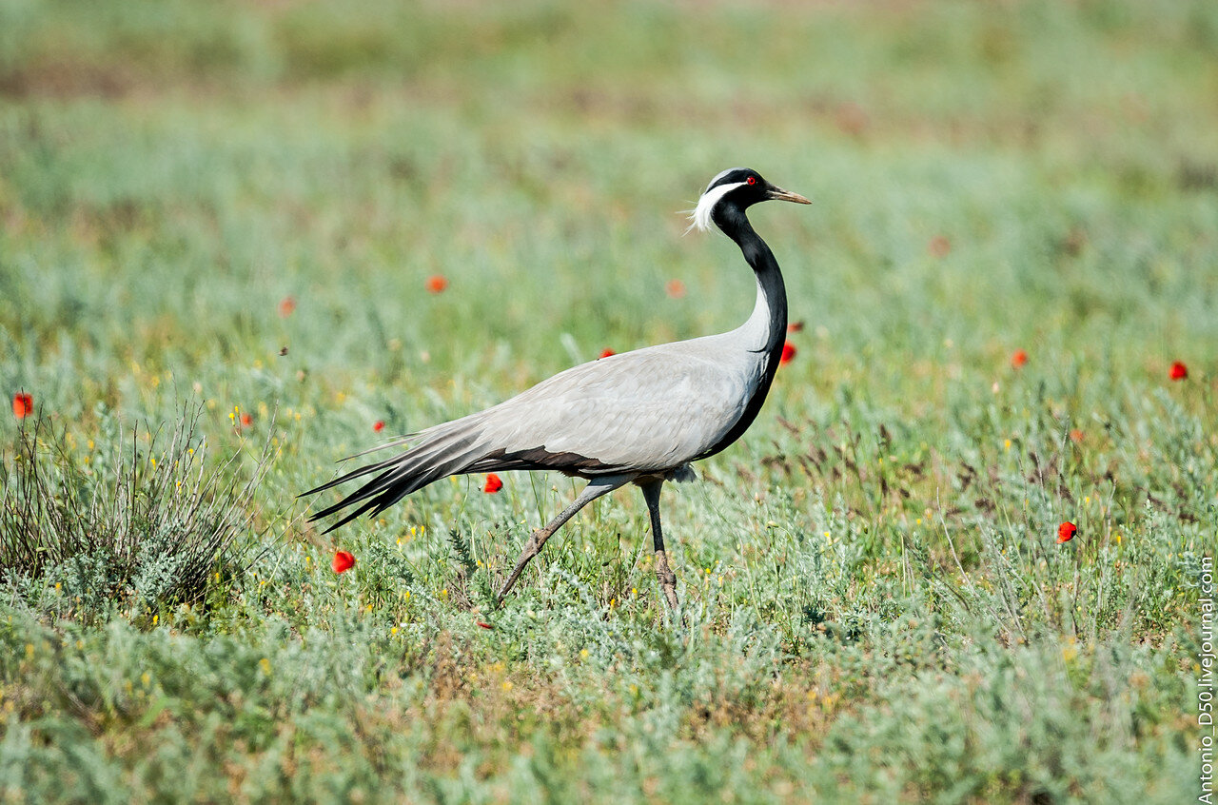

журавль-красавка (самый маленький)
Вы слышали голос журавля?

Slide 6
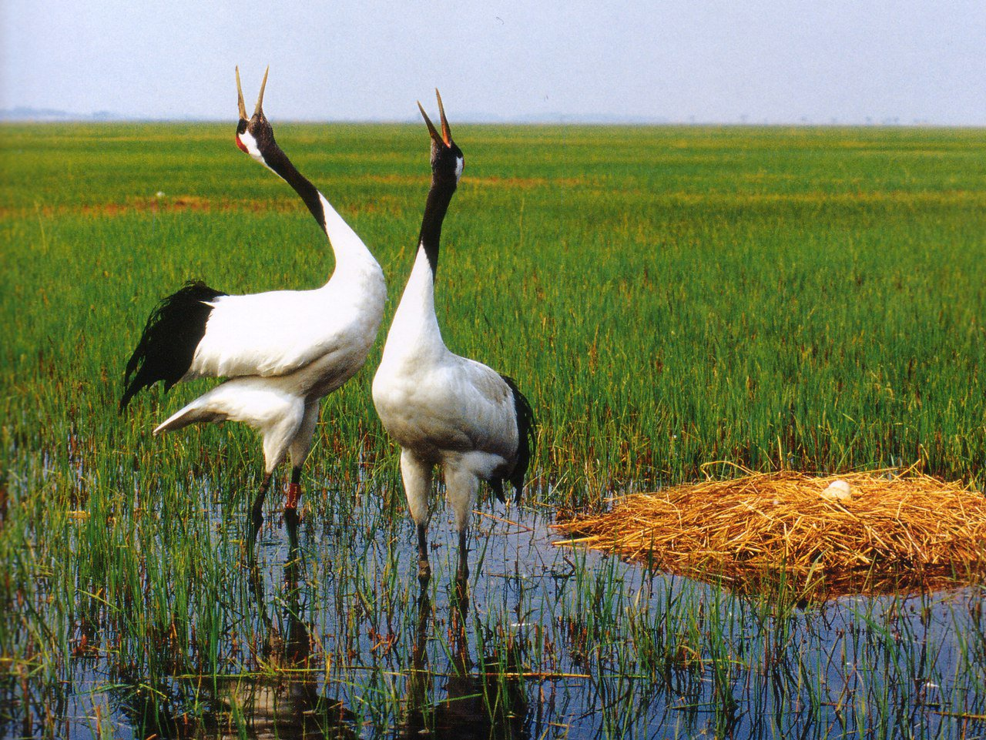
Журавль живет
на болоте, в гнездах.
Гнезда – это куча
травы на кочке.

Slide 7

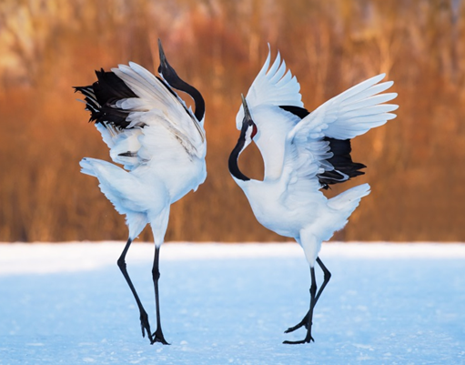
Многие народы считают журавлей священными птицами?
на Руси есть поверье, что счастье и удача выпадут тому, кто первым весной увидит танцы журавлей.
Также считали, что если журавли присядут на поле, то смело можно ожидать от него большого урожая

Slide 8
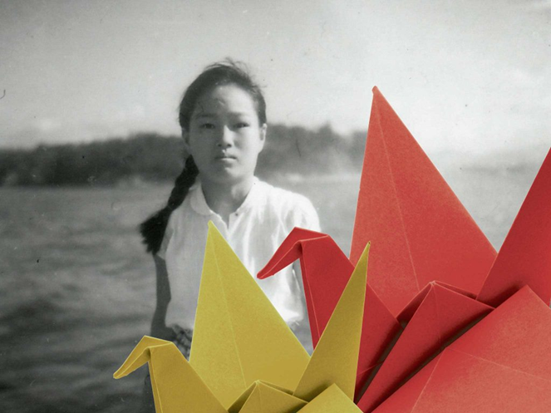
В Японии тоже чтут журавля благодаря одной девочке - Садако Сасаки . Ей было два года, когда на город была сброшена атомная бомба. Ядовитое вещество, которое разошлось по всему городу, попало в организм девочки. Она заболела.
Ей рассказали о старинной японской легенде, которая гласит, что наградой тому, кто сложит тысячу бумажных журавликов, будет исполнение его желание. Садако надеялась, что сложив тысячу журавликов, снова станет здоровой. Мечтая выздороветь, девочка стала складывать журавликов из любых попадавших в её руки кусочков бумаг.

Slide 9
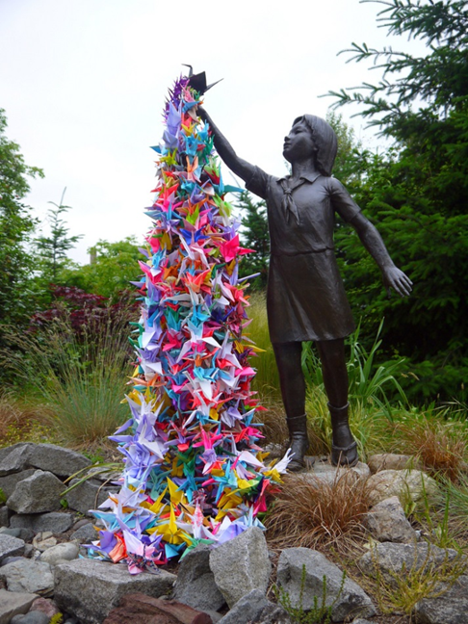
Девочка не успела сделать тысячу журавликов. Но с тех пор бумажные журавлики стали символом мира — дети со всего мира посылали в Японию журавлики, которые Садако не успела доделать. В Парке Мира в Хиросиме установлен памятник. Иногда ветерок подхватывает их и кружит над планетой, словно напоминает о той трагедии. А журавли курлычут и призывают: “Люди! Помните Садако! Она так хотела, чтобы в мире не было войн. Она хотела жить!”

Slide 10
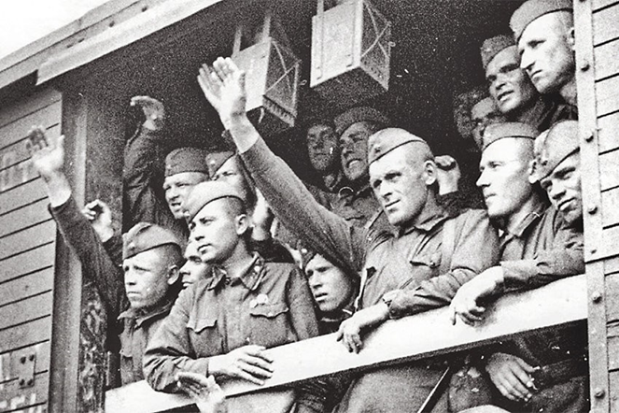
А у нас на Родине, когда началась Великая Отечественная война, много людей ушло на фронт, они, как птицы улетели в разные уголки, чтоб защитить нашу страну от врага.

Slide 11
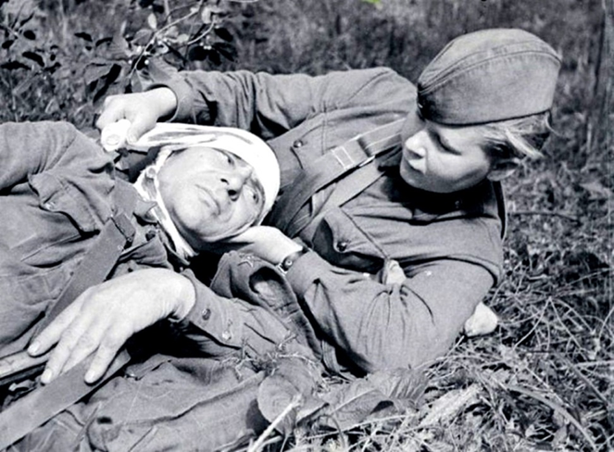
Многие погибали, защищая нашу Родину.

Slide 12
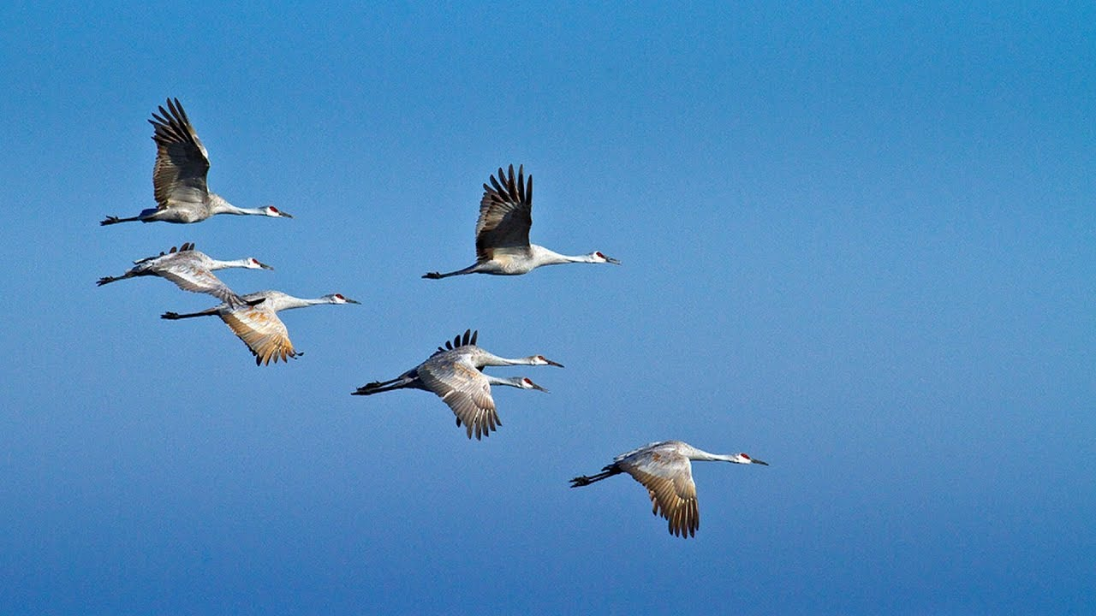
В народе говорили, что павшие на поле сражения воины превращаются в журавлей.

Slide 13
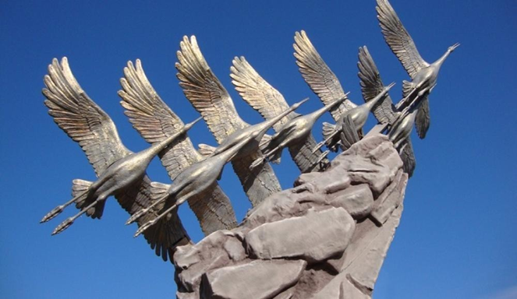
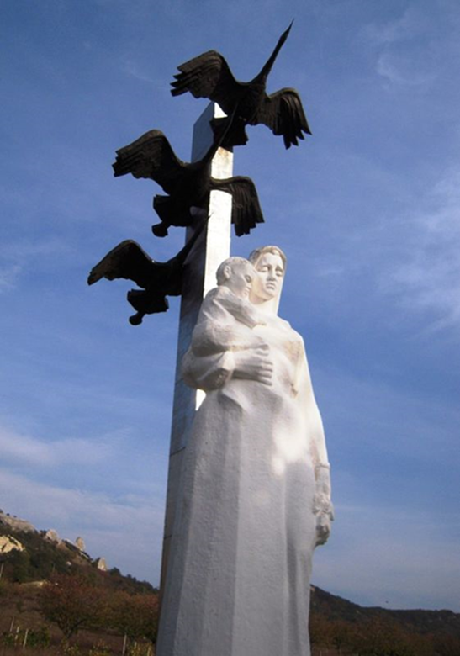
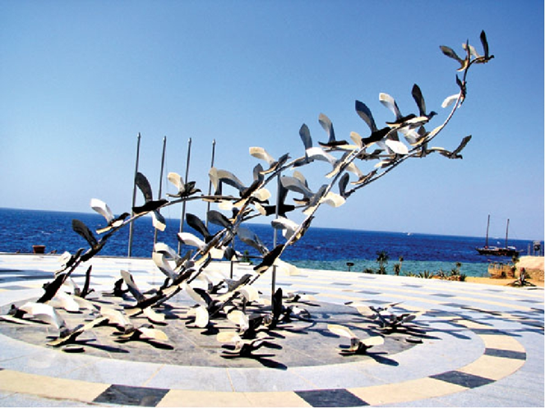
В память о них было установлено тысячи памятников и на многих запечатлены летящие журавли.

Slide 14
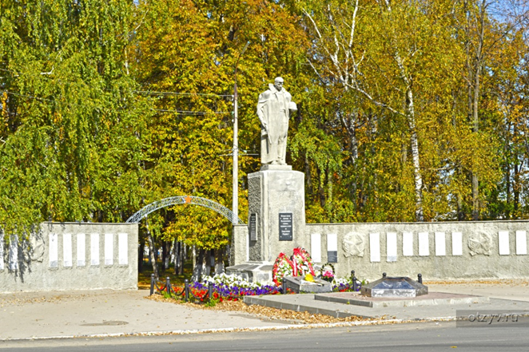
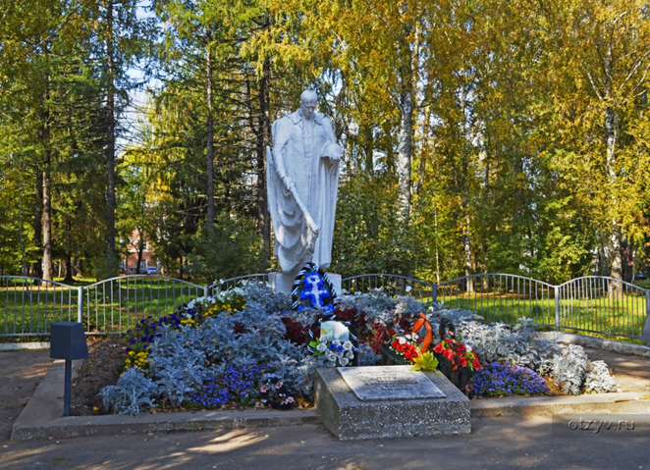
В нашем городе тоже есть памятники солдатам, защищавшим Родину.
Мы склоняем головы перед памятью героев. Они не пожалели жизни для нашего счастья. Пусть будут бессмертны их имена.

Slide 15
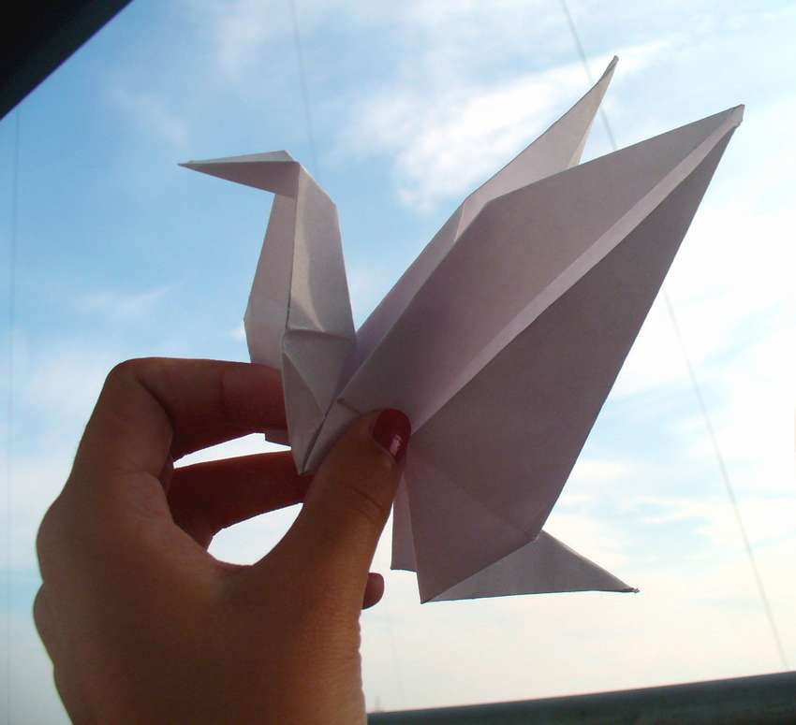
А журавлики, изготовленные нашими руками, всегда будут напоминать нам о героях такого времени.

